Slide 1
Matemática financiera
Asignatura: Matemáticas
Profesor: Víctor Chávez Aninat

Slide 2
Repaso: Divisiones, Fracciones, razones y proporciones
¿qué son?
¿son lo mismo?
¿en que se diferencian?
¿para que sirven?

Slide 3
División
$$20 :4=$$
$$5$$
$$∙$$
$$∙$$
$$∙$$
$$∙$$
$$∙$$
$$∙$$
$$∙$$
$$∙$$
$$∙$$
$$∙$$
$$∙$$
$$∙$$
$$∙$$
$$∙$$
$$∙$$
$$∙$$
$$∙$$
$$∙$$
$$∙$$
$$∙$$
$$∙$$
$$∙$$
$$∙$$
$$∙$$
$$∙$$
$$∙$$
$$∙$$
$$∙$$
$$∙$$
$$∙$$
$$∙$$
$$∙$$
$$∙$$
$$∙$$
$$∙$$
$$∙$$
$$∙$$
$$∙$$
$$∙$$
$$∙$$

Slide 4
Definición División (definicion.de)
dividendo
divisor
cociente
(cuantos)
División, del latín divisio, es el accionar y el resultado de dividir (apartar, dosificar, distribuir, disgregar). En el ámbito de las matemáticas, la división es una operación de la aritmética donde se descompone una cifra.
$$20 :4=5$$
$$20=4∙5$$

Slide 5
Definición fracción (definicion.de)
dividendo
divisor
cociente
(cuantos)
Con origen en el latín fractio, el concepto de fracción da nombre a un proceso basado en dividir algo en partes. En el ámbito de las matemáticas, la fracción es una expresión que denota una división.
$$20 :4=5$$
$$20 :4=\frac{20}{4}$$
$$\frac{20}{4}$$
numerador
denominador

Slide 6
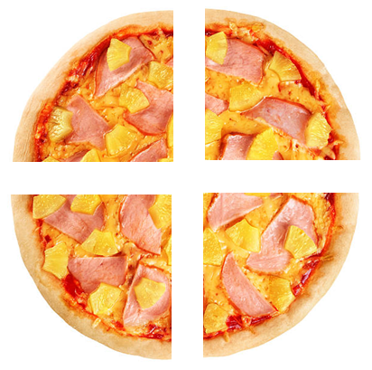
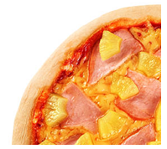
Fracciones
$$\frac{20}{4}$$
$$=20 ∙ \frac{1}{4}$$
Denominador (parte pequeña)
numerador
x 20

Slide 7
Definición razón (RAE)
dividendo
divisor
cociente
(cuantos)
Razón, del latín ratio (resultado). Cociente entre dos números o, en general, de dos cantidades comparables entre sí.
$$20 :4=5$$
$$20:4=\frac{20}{4}=5$$

Slide 8
Definición proporción (RAE)
Proporción es un término que procede de latín proportĭo (poner piezas, equilibrar). Se trata de la correspondencia, el equilibrio o la simetría que existe entre los componentes de un todo.
$$20 :4=\frac{20}{4}=5$$

Slide 9
Amplificación
$$\frac{1}{2} = \frac{1}{2}∙\frac{2}{2}$$
$$\frac{1}{2} = \frac{1}{2}∙1$$
$$\frac{1}{2} = \frac{1∙2}{2∙2}$$
$$(es como \underline{multiplicar}$$
$$por un 1 imaginario)$$
$$\frac{1}{2} = \frac{2}{4}$$
$$Amplificar es expresar una fracción,$$
$$utilizando múltiplos de los números originales.$$
$$(son equivalentes)$$
$(Pero la razón no cambia$)

Slide 10
Simplificación
$$\frac{2}{4} = \frac{2}{4}:\frac{2}{2}$$
$$\frac{2}{4} = \frac{2}{4}:1$$
$$\frac{2}{4} = \frac{2 :2}{4 :2}$$
$$(es como \underline{dividir}$$
$$por un 1 imaginario)$$
$$\frac{2}{4} = \frac{1}{2}$$
$$Simplificar es expresar una fracción,$$
$$utilizando divisores de los números originales.$$
$$\text{(}\text{Pero} \text{la} \text{raz}\text{ó}\text{n} \text{no} \text{cambia}\text{)}$$
$$(son equivalentes)$$

Slide 11
Simplificaciones clásicas:
$$Ambos pares…$$
$$Terminados en 5 o 0…$$
$$\frac{102}{200}=\frac{102}{200}:\frac{2}{2}=\frac{51}{100}$$
$$\frac{100}{65}=\frac{100}{65}:\frac{5}{5}=\frac{20}{13}$$
$$Muchos ceros…$$
$$Nºs repetidos...$$
$$\frac{10000}{1000}=\frac{10000}{1000}:\frac{10}{10}=\frac{1000}{100}$$
$$\frac{66}{55} =\frac{66}{55}:\frac{11}{11}=\frac{6}{5}$$
$$\frac{1000}{100}=\frac{1000}{100}:\frac{10}{10}=\frac{100}{10}$$

Slide 12
Porcentajes (1)
$$\frac{2}{4}$$
$$=2 ∙ \frac{1}{4}$$

Slide 13
Porcentajes (2)
$$=50 ∙ \frac{1}{100}$$
$$\frac{50}{100}$$
Un porcentaje corresponde a una fracción con denominador 100 y representa una porción de un entero que se ha dividido en 100 partes iguales.

Slide 14
Porcentajes (3)
$$\frac{2}{4}=\frac{\frac{2}{4}∙100}{100}=\frac{\frac{200}{4}}{100}=\frac{50}{100}$$

